Slide 1
Stage invitation au voyage...
Ouvertures du thème

Slide 2
Ouvertures du thème
Propositions d’ouverture de la séquence
1/ Choisir une œuvre iconographique de transition entre les deux thèmes
2/ Sélectionner une illustration « iconique »... avec des prolongements éventuels
3/ Sensibiliser les étudiants au thème en montrant son succès dans le domaine de la publicité

Slide 3
Ouvertures du thème (1)
Proposition 1 : Choisir une œuvre iconographique de transition entre les deux thèmes
Sasha Drutskoy, Homme et maison (2020)
Document présenté en noir et blanc dans l’anthologie du thème Etonnants Classiques, p. 22.

Slide 4
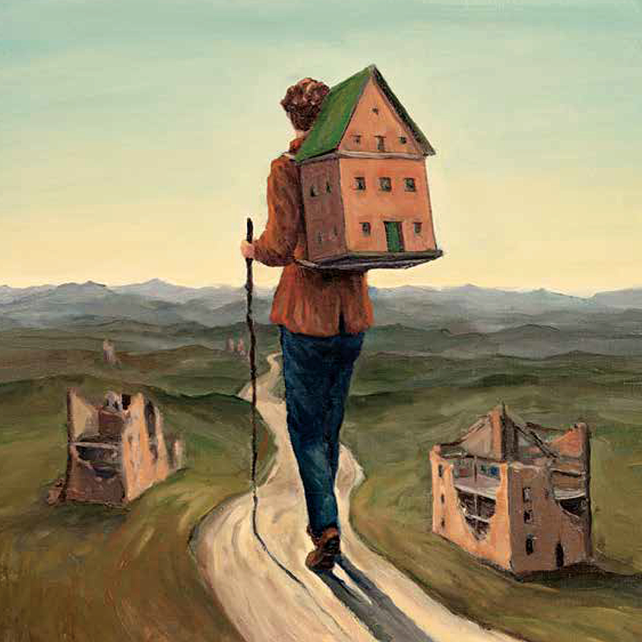
Ouvertures du thème (1)
Alexander Drutskoy Sokolinsky est un artiste peintre russe né à Londres en 1963.
Il vit et travaille à Bruxelles. Il a étudié le dessin et la peinture avec Viorica Scodrea, qui lui-même étudia auprès d'André Lhote.
Ses œuvres sont présentes dans plusieurs collections internationales.

Slide 5
Ouvertures du thème (1)
Questionnaire distribué aux étudiant(e)s de 2ème année en tout début d’année comme une évaluation initiale donc sans aucune préparation. Objectifs : Evaluation de savoir-faire (présenter, décrire, expliquer, mise en page) et de l’expression écrite. Durée : 50’.
Vos thèmes annuels (2022-2023) sont « Dans ma maison » et « Invitation au voyage ». Regardez attentivement le document projeté et répondez au questionnaire ci-dessous. Référence : Sasha Drutskoy, Homme et maison (2020).
Travail d’écriture
1. Dans un très bref paragraphe (avec un alinéa), présentez le document en reprenant ses références et en ajoutant le genre/type de document auquel on a affaire.
2. Dans un second paragraphe (avec alinéa) plus long, décrivez de manière organisée et objective ce document. - A la lecture de votre paragraphe, je dois être en mesure de « voir » clairement l’essentiel de ce document sans l’avoir sous les yeux.
3. Dans un dernier paragraphe (avec alinéa), expliquez en quoi ce document pourrait être une illustration originale du premier thème puis du second thème au programme cette année.
Dans cette écriture, vous veillerez à la présentation, à la variété et à la correction de l’expression.

Slide 6
Ouvertures du thème (1)
Ce travail a donné lieu à
- une fiche « Améliorer son expression » à partir d’extraits des copies : fautes d’orthographe, choix du vocabulaire, niveau de langue, construction des phrases, phrases au sens confus, mise en page (alinéa, titre souligné...).
- à une fiche-bilan sur le document établie à partir des réponses des étudiants.

Slide 7
Ouvertures du thème (1)
Lien avec le thème 1 « Dans ma maison » | Document support | Lien avec le thème 2 « Invitation au voyage »
Définition de « maison » : « Maison » sur plusieurs étages > habitat collectif ? individuel ? | Tableau de Sasha Drutskoy, « Homme et maison » (2020) | Invitation à la marche : représentation d’un « voyageur » à travers l’image d’un marcheur, d’un randonneur (chemin, sac à dos, bâton de marche) (> routard, backpacker...)
Prendre soin de sa maison > bricolage, rénovation... (mode actuelle, médiatique, de ses questions) ; opp. entre la maison intacte sur le dos et les maisons en ruine au sol.
Prendre soin de sa maison > bricolage, rénovation... (mode actuelle, médiatique, de ses questions) ; opp. entre la maison intacte sur le dos et les maisons en ruine au sol |  | Invitation à se ressourcer par le voyage : solitude, grands espace, corps géant avec tête plus près du ciel...
Attachement à sa maison > souvenirs, objets, décoration, ameublement : maison sur le dos, proche de soi, en bon état (surtout par rapport à celles qui sont au sol). |  | Voyage d’exploration ou de curiosité : apprendre, découvrir... sur les hommes, les choses, la nature...
La sécurité de la maison > la maison comme abri, protection contre les intempéries et autres risques : les maisons au sol ne jouent plus ce rôle ; le personnage marche avec sa maison mais à découvert. |  | Partir pour fuir un lieu insupportable (raisons sentimentales, économiques, catastrophe naturelle, guerre, régime politique...).
La maison en voyage > on emporte parfois une partie de sa maison avec soi en voyage dans ses affaires (> Mona Chollet) et parfois on l’emporte entièrement (déménagement, mobile home, tiny house, gens du voyage)... |  | Voyager sans rien voir : indifférence ou mépris pour le pays qu’on traverse : raid/trek, all inclusive, voyager avec ses préjugés (sa maison)...

Slide 8
Ouvertures du thème (2)
Proposition 2 : Sélectionner une illustration iconique... avec des prolongements éventuels
Phuket, Thaïlande (2016), photographie de Nutkamol KOMOLVANICH
Document présenté dans l’anthologie du thème Hatier, Cahier Photo, p. V.

Slide 9
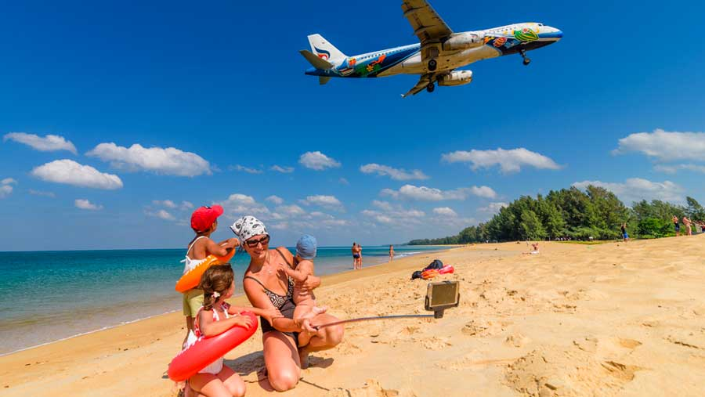
Ouvertures du thème (2)

Slide 10
Ouvertures du thème (2)
Questionnaire non évalué et distribué aux étudiant(e)s de 1ère année en tout début d’année comme une évaluation initiale. Une analyse collective du document a préparé cette écriture.
L’année prochaine, votre premier thème sera « Invitation au voyage » (2022-2024). Regardez attentivement le document projeté et répondez au questionnaire ci-dessous. Référence : Phuket, Thaïlande (2016), photographie de Nutkamol Komolvanich.
Travail d’écriture
1. Dans un très bref paragraphe (avec un alinéa), présentez le document en reprenant ses références et en ajoutant le genre/type de document auquel on a affaire.
2. Dans un second paragraphe (avec alinéa) plus long, décrivez de manière organisée et objective ce document. - A la lecture de votre paragraphe, je dois être en mesure de « voir » clairement l’essentiel de ce document sans l’avoir sous les yeux.
3. Dans un dernier paragraphe (avec alinéa), expliquez dans quelle mesure ce document pourrait être une illustration du thème « Invitation au voyage... ».
Dans cette écriture, vous veillerez à la présentation, à la variété et à la correction de l’expression.

Slide 11
Ouvertures du thème (2)
La correction de ce questionnaire a donné lieu :
à une fiche « Améliorer son expression » à partir d’extraits des copies pour mettre en valeur les réussites en expression (phrases, paragraphes) et pour demander aux étudiant(e)s de repérer et corriger les maladresses et les incorrections d’autres passages.
à une fiche-bilan sur l’interprétation de l’image conçue à partir d’extraits de copies autour de trois « axes »
un cadre de rêve qui invite au voyage (+ selfie)
un moyen de transport, un avion touristique, qui facilite les longs voyages
un avion au-dessus d’une plage qui provoque des pollutions (sonore, visuelle, atmosphérique, peut-être olfactive) et gâche la photographie de la maman avec ses enfants distraits par l’avion.

Slide 12
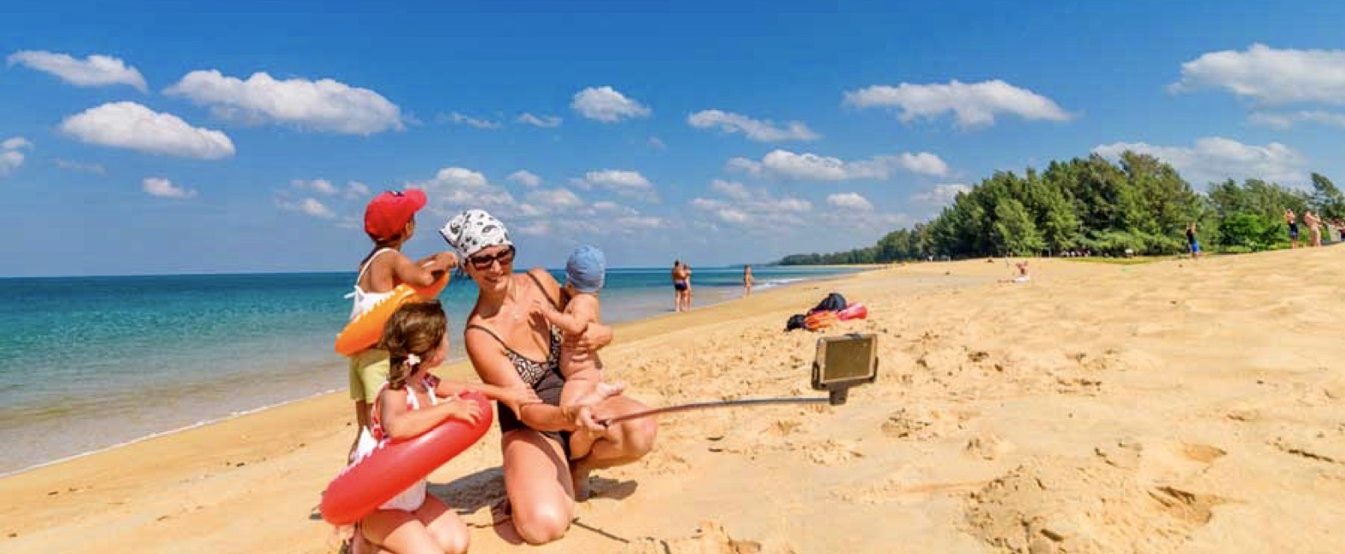
Ouvertures du thème (2)
Pour une autre ouverture du thème, je proposerais une démarche plus progressive sur le même support :
1/ Analyse de la photographie avec la partie supérieure (l’avion) rognée
une invitation au voyage : un cadre de rêve pour donner envie de voyager
le selfie de la mère : conserver un souvenir de vacances ou « s’afficher » sur les réseaux sociaux ?

Slide 13
Ouvertures du thème (2)
Pour une autre ouverture du thème, je proposerais une démarche plus progressive sur le même support :
2/ Analyse de la partie rognée de la photographie (l’avion)
> Un moyen de transport qui invite à voyager massivement, vite et loin

Slide 14
Ouvertures du thème (2)
Pour une autre ouverture du thème, je proposerais une démarche plus progressive sur le même support :
3/ Analyse de l’ensemble de l’image (photographie complète)
> Limites du tourisme de masse : dangers et pollutions

Slide 15
Ouvertures du thème (3)
Proposition 3 : Sensibiliser les étudiants au thème en montrant son succès dans le domaine de la publicité
Le succès du titre
L’invitation au voyage dans l’univers du voyage et du transport
L’invitation au voyage dans la cosmétique et le luxe
L’invitation au voyage dans l’univers de l’alimentation
L’invitation au voyage « dans ma maison »

Slide 16
Ouvertures du thème (3)
Le succès du titre
un livre sur Baudelaire et la peinture d’avant-garde de Gauguin à Matisse
un manuel scolaire de français au lycée
un spectacle de lecture de poésie
une émission TV qui incite à voyager
une campagne de publicité Vuitton
...

Slide 17
Ouvertures du thème (3)
B. L’invitation au voyage dans l’univers du voyage et du transport
Compagnie aérienne, agence de voyage, voyagiste, site comparatif pour le voyage
Air-France KLM Flying Blue https://www.air-journal.fr/2021-05-18-air-france-klm-une-pub-sans-avion-pour-flying-blue-video-5227904.html
FRAM https://www.youtube.com/watch?v=VNw9-kXh_zQ
https://www.youtube.com/watch?v=--eHMGd9pe0
KAYAK https://www.youtube.com/watch?v=KIQoq0mhBwE
Autres moyens de transport
DS4 « Quand la technologie rêve de voyage » (2021) https://www.youtube.com/watch?v=-peaA4QleZ0
Orient-Express « La Dolce Vita » https://www.youtube.com/watch?v=7Cj1lrkG0kQ&t=70s
« PONANT, la croisière de luxe à la française » https://www.youtube.com/watch?v=l2Sp2u_JN5I

Slide 18
Ouvertures du thème (3)
Proposition 3 : Sensibiliser les étudiants au thème en montrant son succès dans le domaine de la publicité
C. L’invitation au voyage dans la cosmétique et le luxe
« Tahiti Douche » (1997) https://www.youtube.com/watch?v=vuI2aJolKdg
Ushuaïa, “Brume déodorante” (2021) https://www.youtube.com/watch?v=kSQKyMO4G_o
Hermès, « Terre Hermès » (2019) https://www.youtube.com/watch?v=XZ6_Kfsb7kU
Dior, “Aqua Fahrenheit” (2011) https://www.youtube.com/watch?v=1OLyAVRc9xI
Louis Vuitton, « L’invitation au voyage » (2013) https://www.youtube.com/watch?v=Yu0EyU-Fq5A

Slide 19
Ouvertures du thème (3)
Proposition 3 : Sensibiliser les étudiants au thème en montrant son succès dans le domaine de la publicité
D. L’invitation au voyage dans l’univers de l’alimentation
Nutella (2021) https://www.youtube.com/watch?v=PMqUipLGNvc
Mövenpick stick (2017) https://www.youtube.com/watch?v=PatPl_bUPk8
Babybio, « L’aventure du goût comme ici » (2015) https://www.youtube.com/watch?v=O3oSI4sLMRM

Slide 20
Ouvertures du thème (3)
Proposition 3 : Sensibiliser les étudiants au thème en montrant son succès dans le domaine de la publicité
E. L’invitation au voyage « dans ma maison »
Leroy-Merlin, « Life’s Adventure » (2017) https://www.youtube.com/watch?v=mgLLbCY9L4o
COGEDIM, promotion immobilière

Slide 21
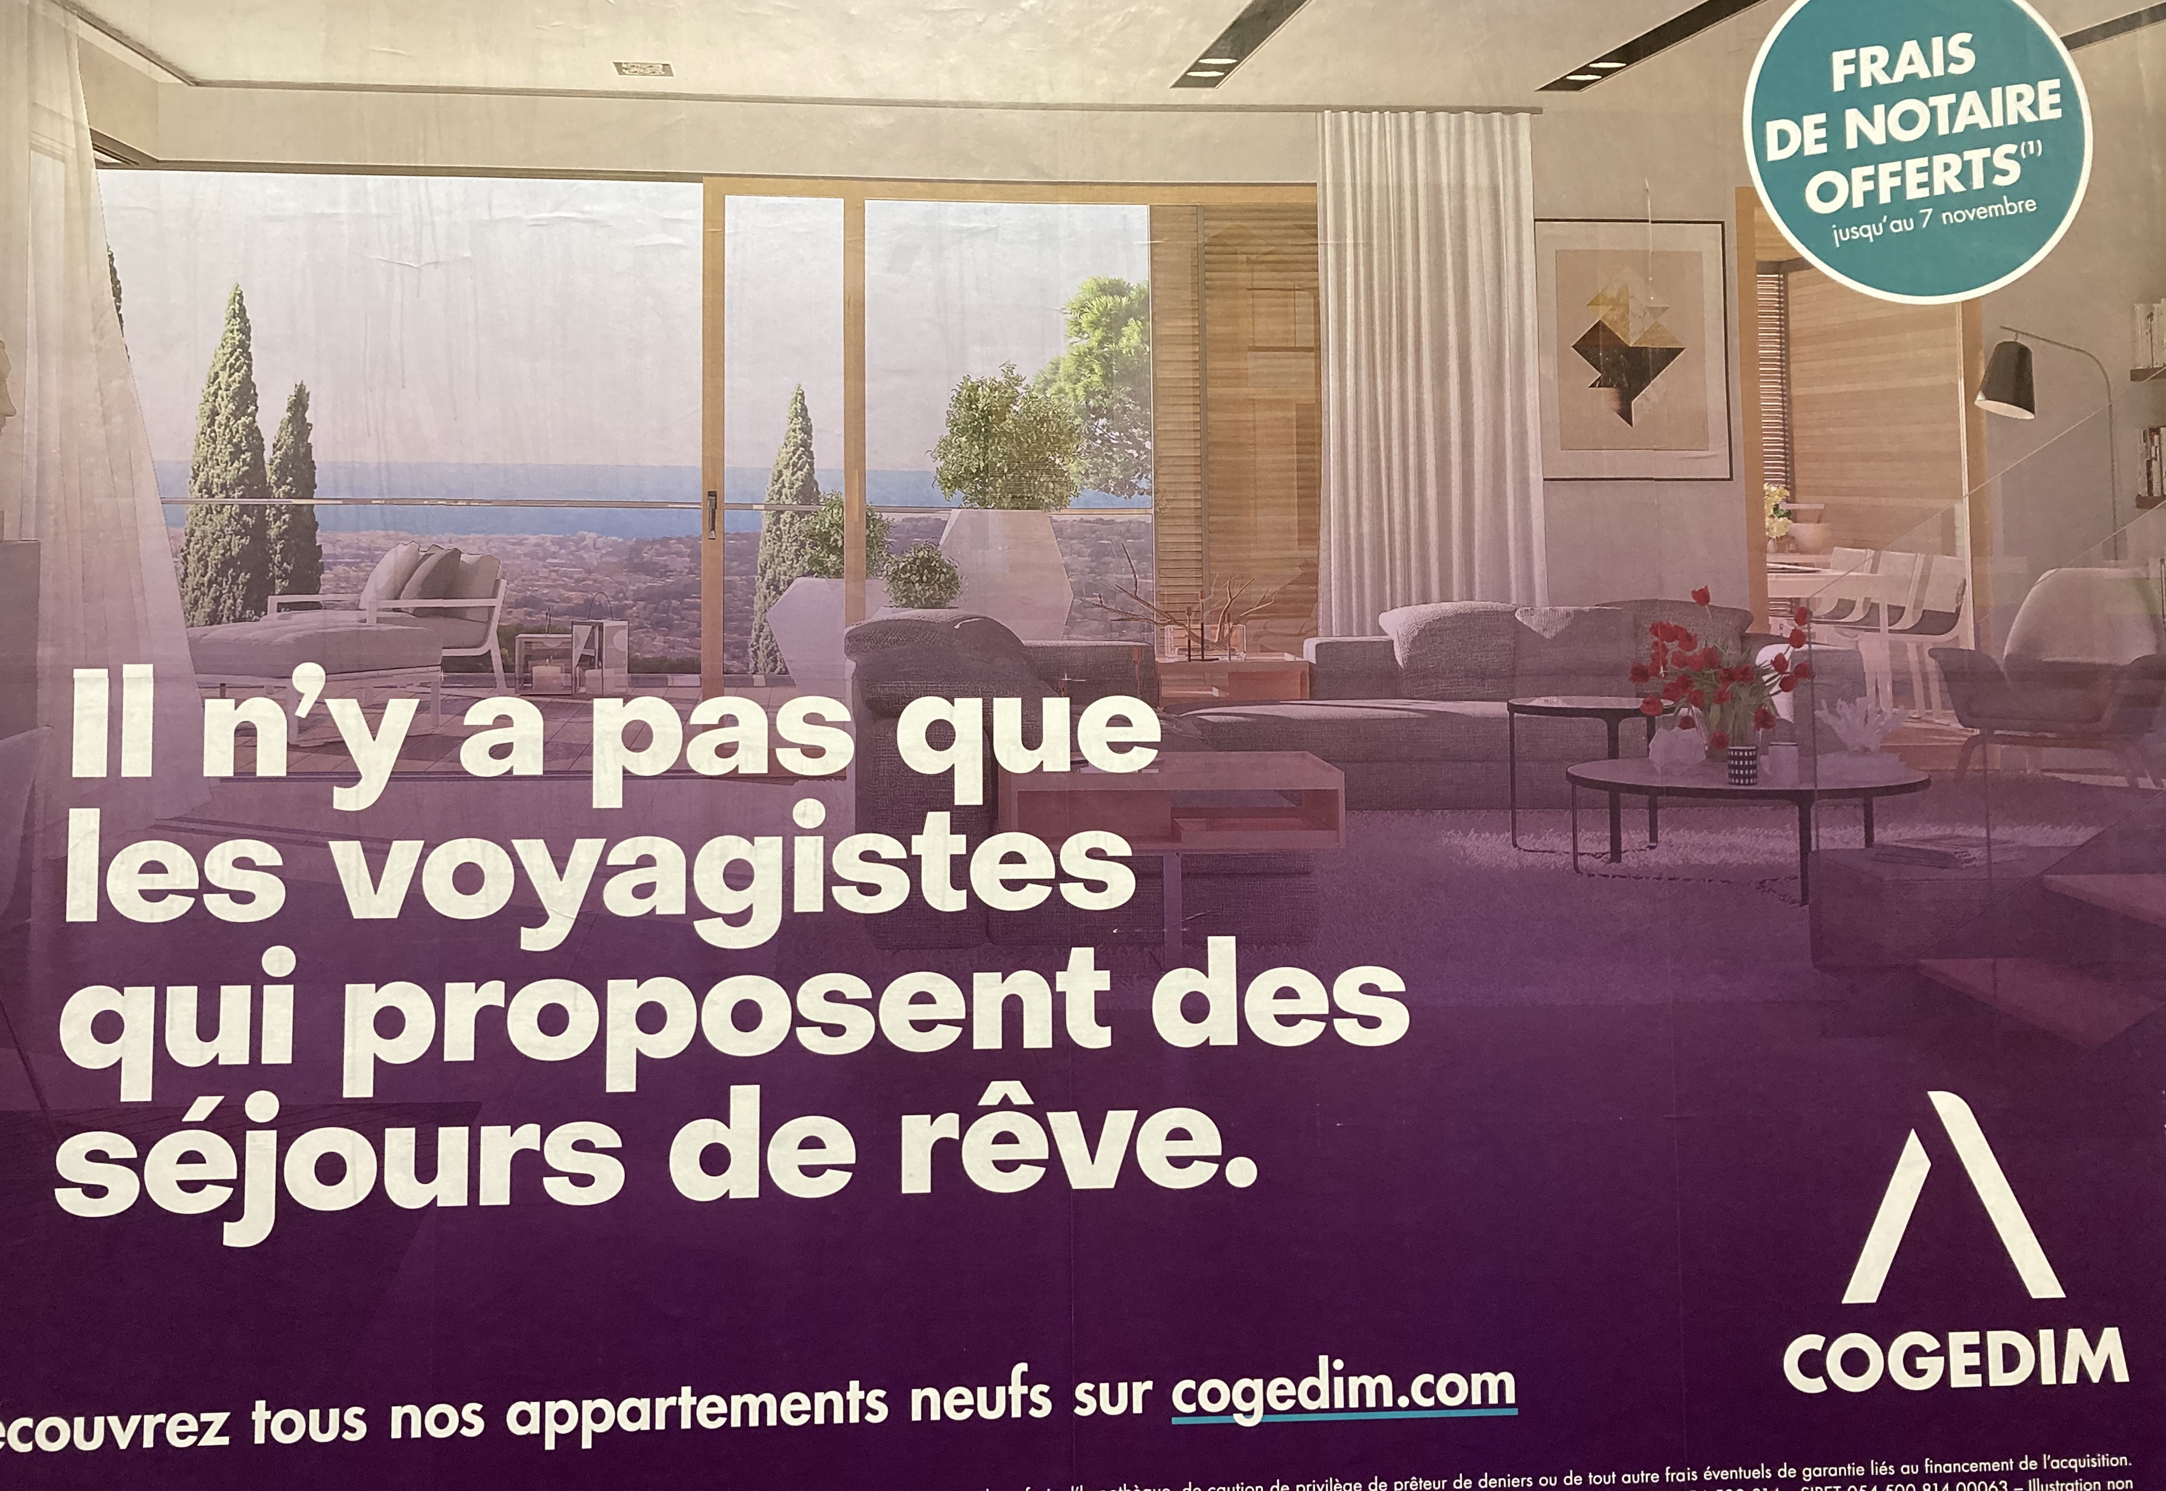
Ouvertures du thème (3)

